Slide 1
进度报告一

Slide 2
DARTS和FBNet的思想
一些想法

Slide 3
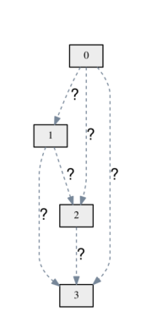

DARTS
搜索空间
目标:搜索一个计算单元（CEll）作为最终体系结构的构建块。一个计算单元是由N个节点的有序序列组成的有向无环图。得到的Cell既可以通过堆叠构成CNN，也可以循环连接形成RNN。
1.一个计算单元的表示(N=4)
2.有向边o(i,j)表示节点与节点之间
进行转换的相互关联的操作(卷积，池化，正则化等)
3.为了表示某些节点之间是没有任何联系的
因此此处引入了Zero-Operation
4.Node i是由所有小于它的Node j经过操作而得到

Slide 4
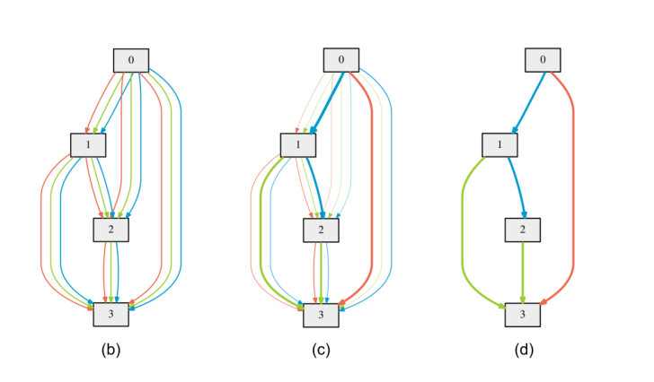
DARTS
连续松弛和优化（可微）
直接把整个搜索空间看成supernet，学习出一个最优的supernet。由于子操作选择的过程是离散不可导的，故DARTS将单--操作子选择松弛化为softmax的所有操作子权值叠加。
松弛化: O是node之间的所有candidate operations的集合
1.两个Node之间的操作是它们之间所有操作的softmax之和
2.成对nodes之间混合权重的操作被a(ij)∈O进行参数化
3.a称为架构参数->架构搜索的任务简化为学习一组变量a
4.搜索结束时，可以通过用最可能的操作来获得离散架构

Slide 5
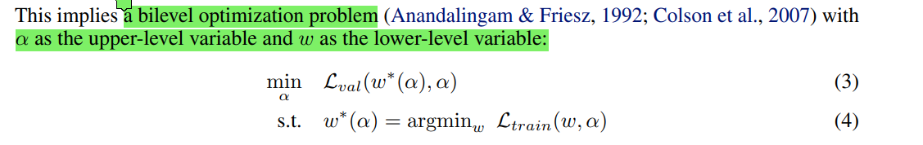
DARTS
连续松弛和优化（可微）
DARTS的搜索训练方法:架构参数a和模型参数w共同影响训练集和验证集上的Loss函数(双层优化问题)DARTS使用梯度下降方法优化，a是上一层的变量，w是下一层的变量;目标是找到使验证损失最小的a*，找到使训练损失最小的w。
优化过程的两个步骤交替进行:
1.固定架构参数，用训练数据集训练模型参数;
2.固定模型参数，用验证数据集训练架构参数。

Slide 6

DARTS
梯度近似（用链式法则和泰勒公式进行推导）

Slide 7
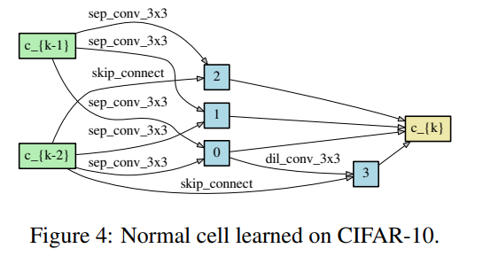
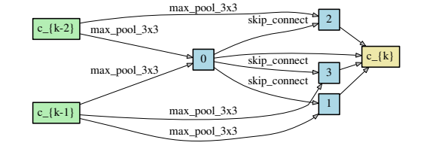
DARTS
最终结果（在CIFAR-10上定义网络结构为: ）
1.一个Network是由8个cell堆叠组成的
2.一个cell由7个nodes组成，分别是2个input nodes， 4个intermediate nodes和1个output nodes
3.cell分为reduction cell 和normal cell两种，在网络的三分之一处和三分之二处是reduction cell， 其它是normalcell。reduction cell共享权重Areduce, normal cell共享权重anormal。
4.例如卷积的输入节点0和1是k-1层的输出和k-2层的输出

Slide 8

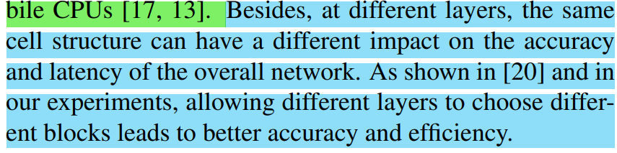
FBNet

Slide 9
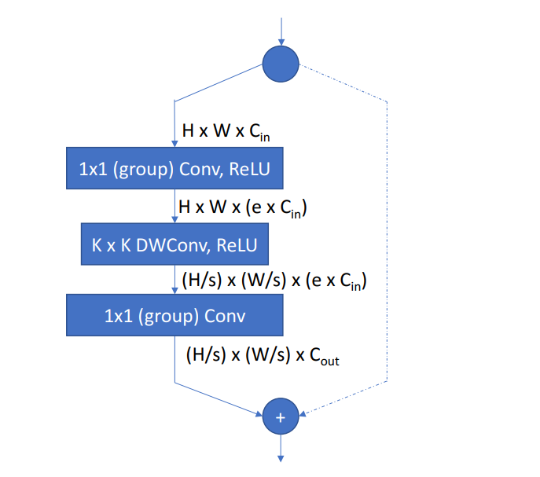
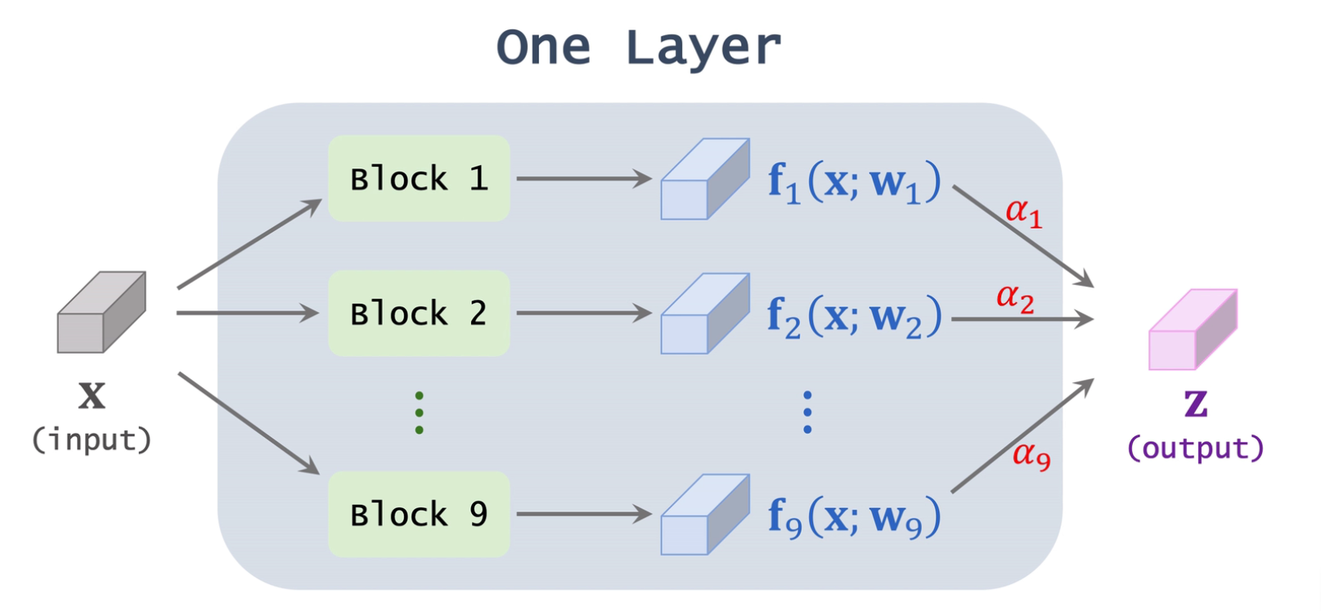
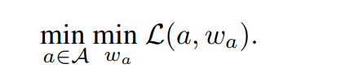
FBNet
搜索空间

Slide 10

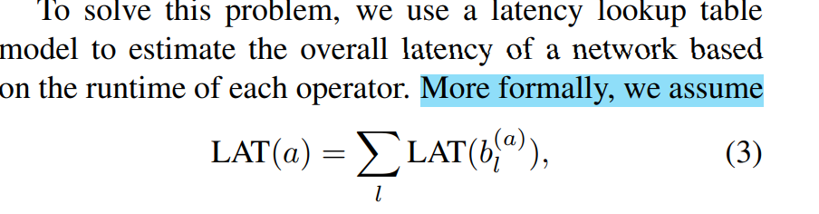
FBNet
多种指标优化目标（损失函数中accuracy和latency）

Slide 11
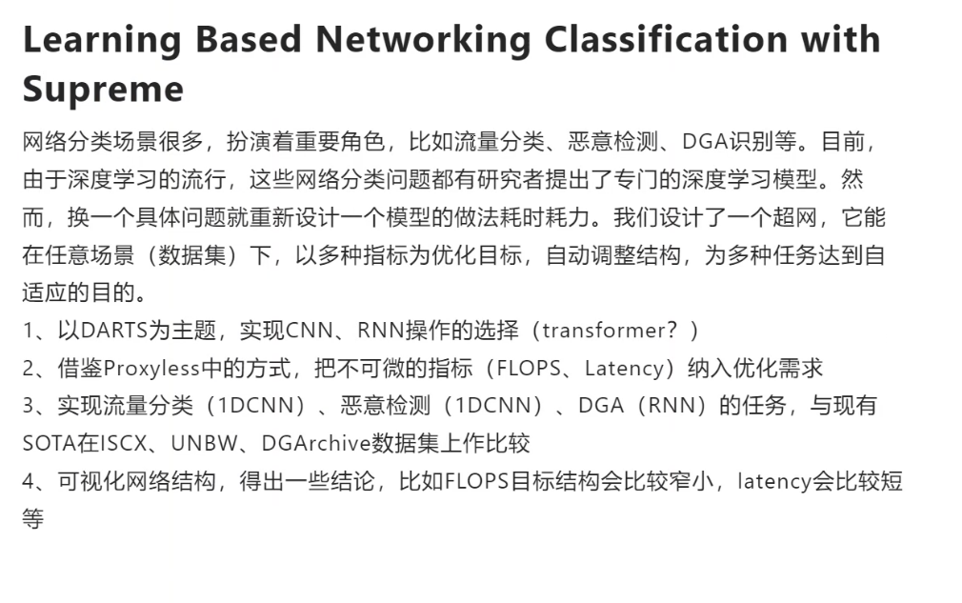
一些想法
搜索空间中含有RNN-Block+CNN-Block

